Slide 1

Formation Github
Par Félix Giffard

Slide 2
À quoi ça sert?
Programmer en collaboration
Laisser des traces de tout ce que l’on fait
Voir qui a fait des modifications au code et qu’elles étaient ces modifications
S’organiser en se donnant chacun des tâches

Slide 3
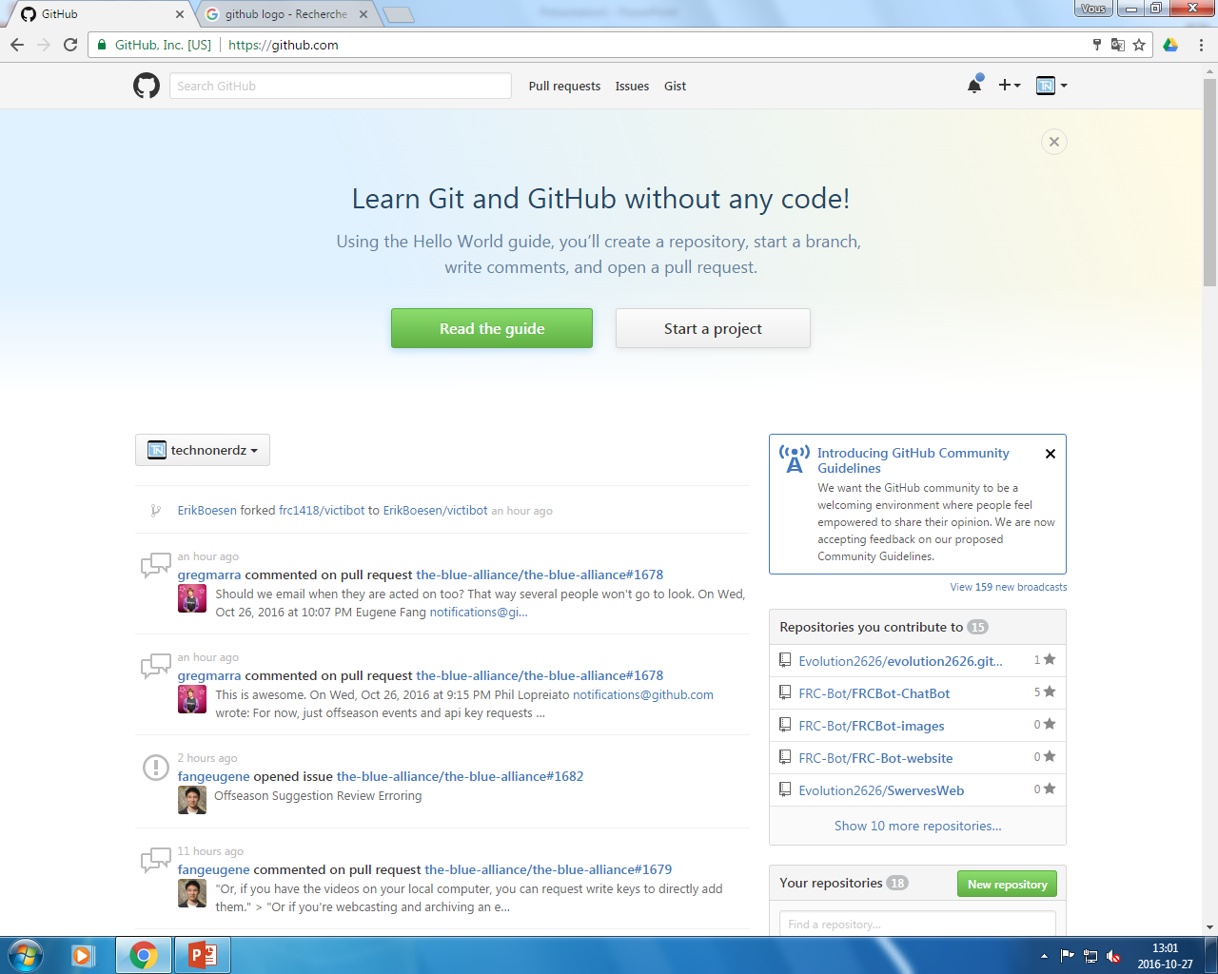
Suivi des discussions et des changement au codes
Liste des projets que nous participons

Slide 4
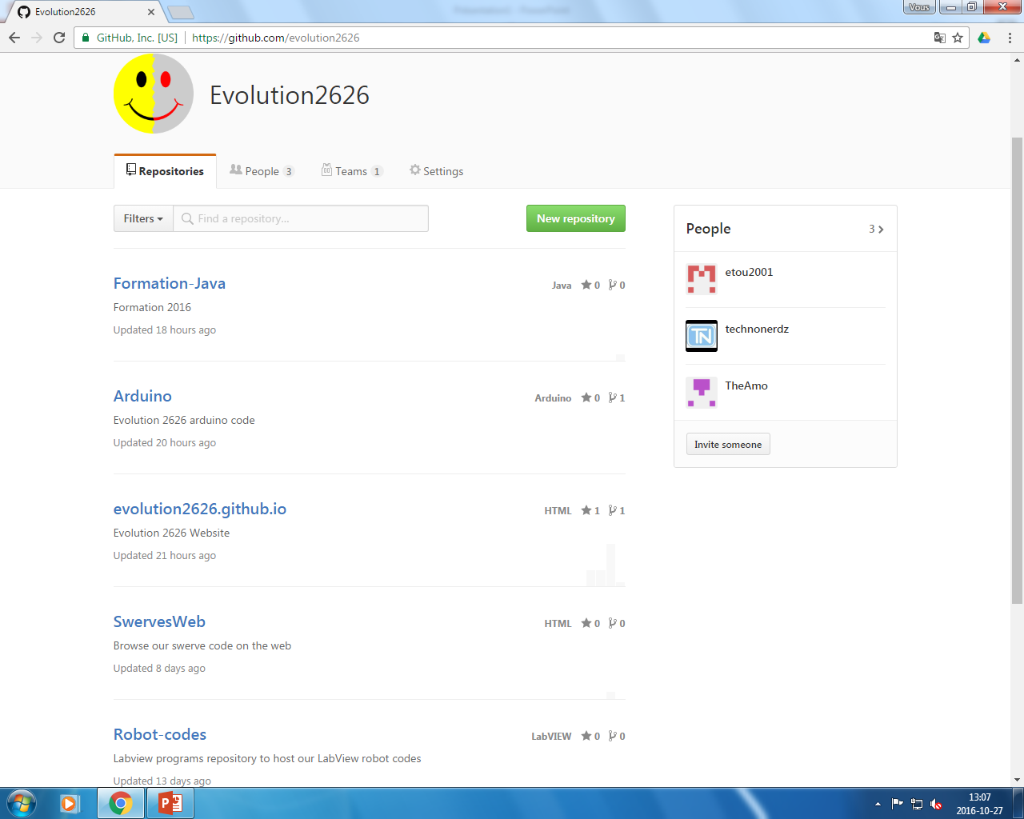
Github.com/Evolution2626
Membres de l’équipe de prog
Liste des repositories créés de l’équipe

Slide 5
Live demo
Section Code
Section Issues
Section Projects
Explication Pull Requests (Comment en faire un)

Slide 6
Pull request
Créer un nouveau document.

Slide 7
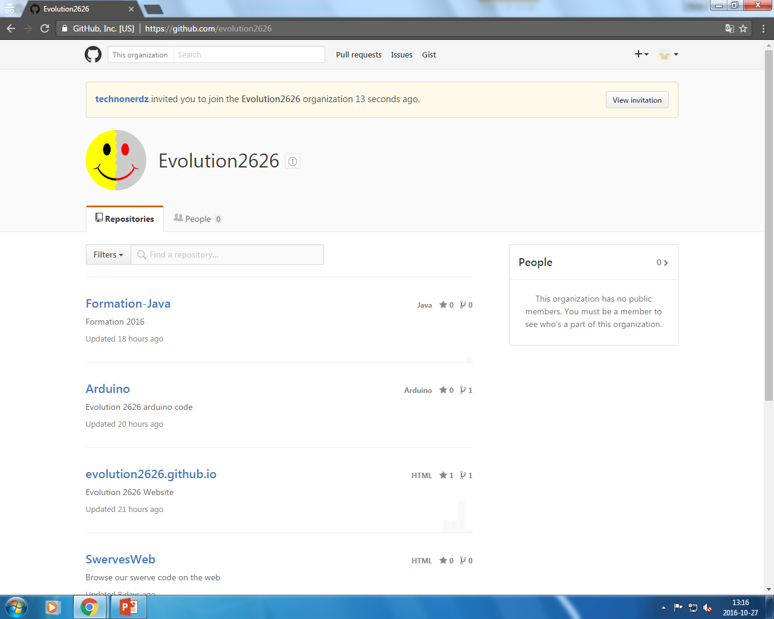
Rejoindre le groupe evolution2626 sur Github

Slide 8
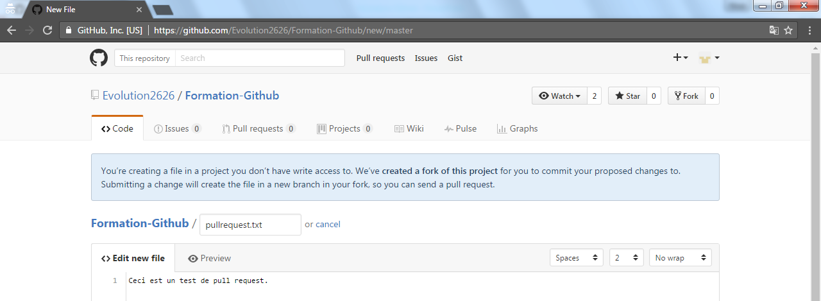
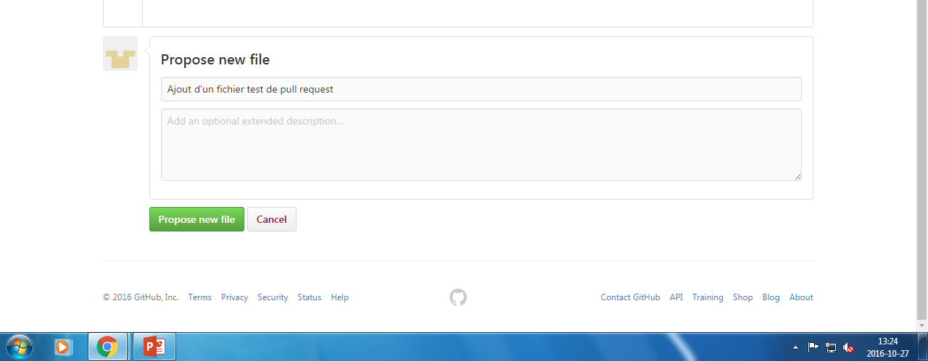

Slide 9
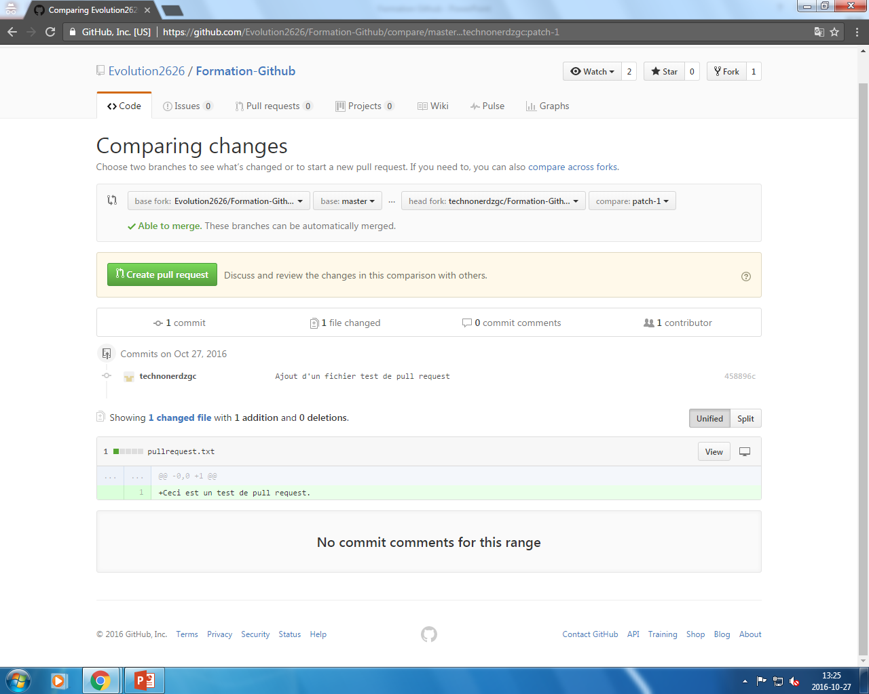

Slide 10
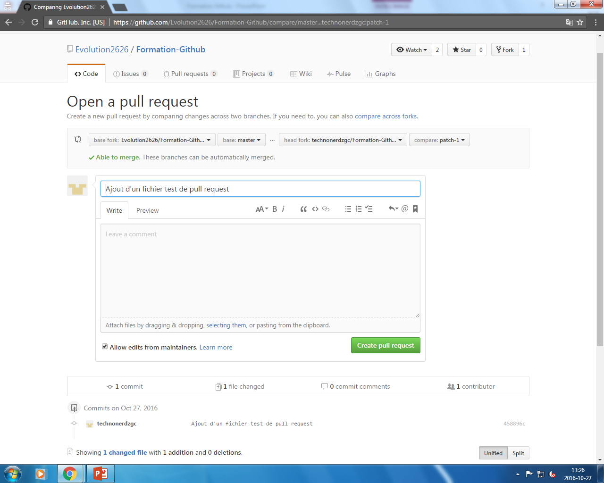

Slide 11
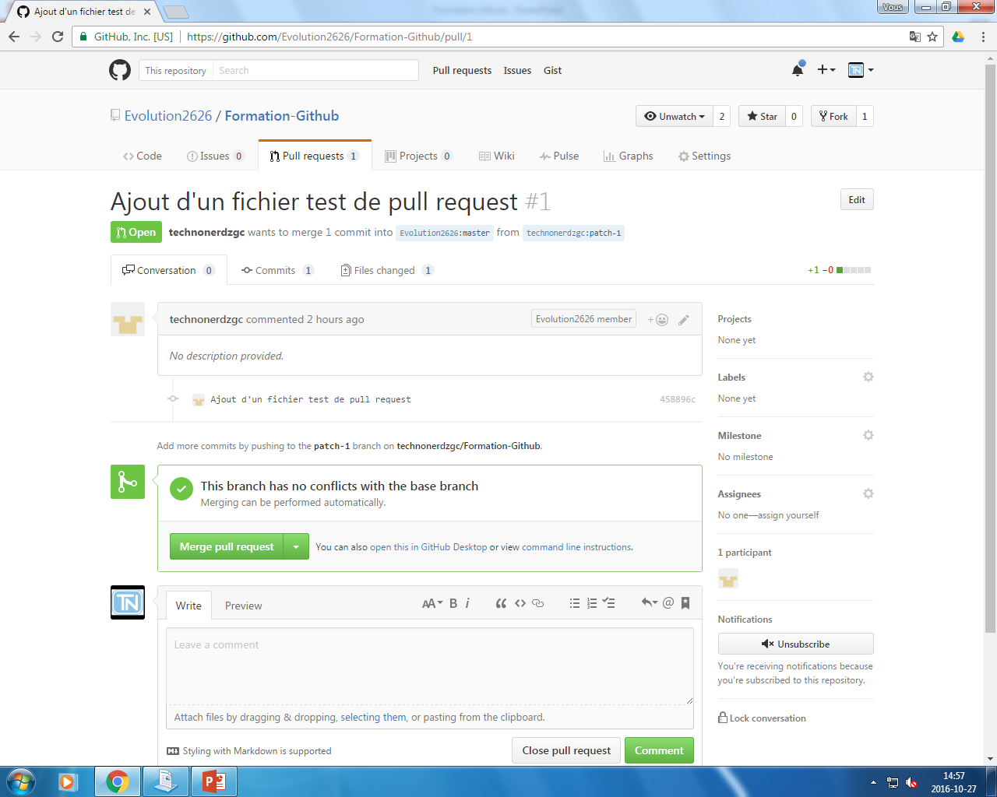

Slide 12
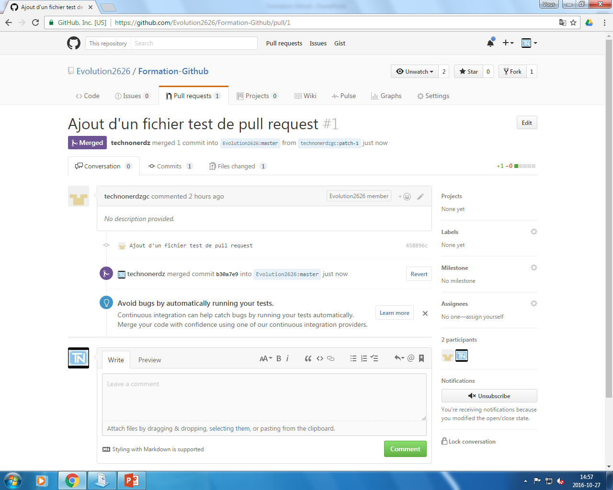

Slide 13
Pull request
Modifier un document existant

Slide 14
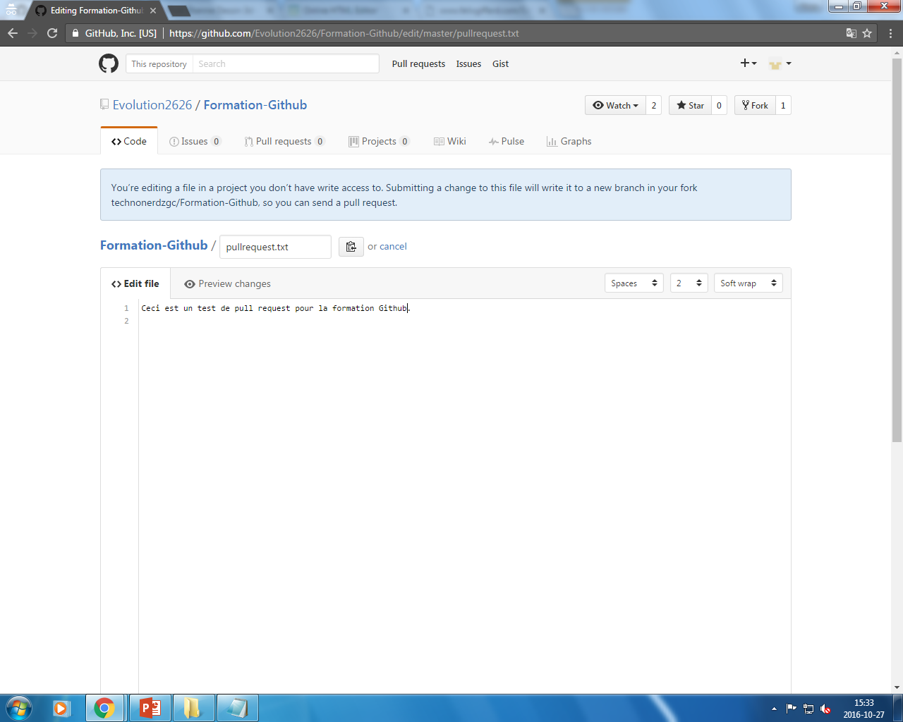
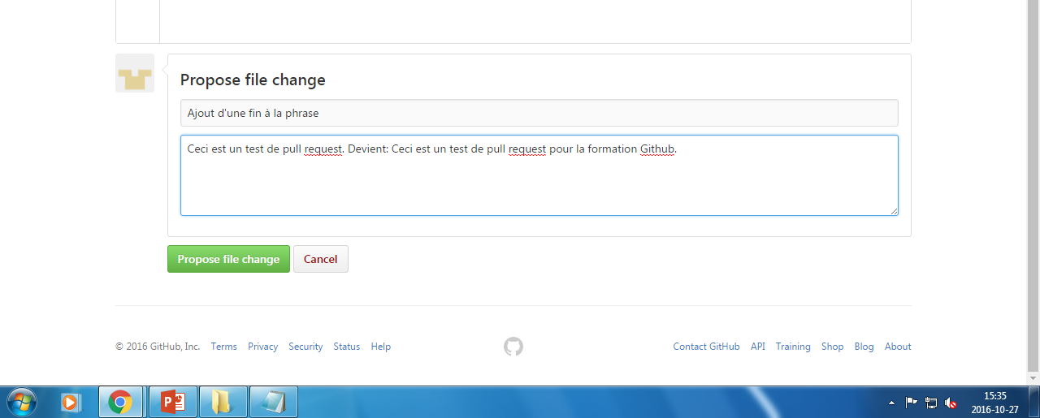

Slide 15
